Slide 1



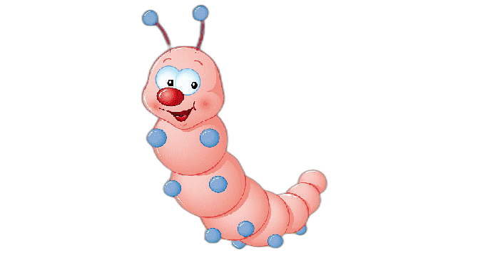


Slide 2



Đặt tính rồi tính: 36 + 7
Đáp án:
36
7
43
₊

Slide 3
Số 46 là kết quả của phép tính nào sau đây?
A. 39 + 7
A. 39 + 7
B. 28 + 6
C. 16 + 9

Slide 4
Hãy chọn đáp án đúng :
A. 19
5
14
B. 26
3
56
C. 42
9
51
₊
C. 42
9
51
₊
₊
₊

Slide 5


Slide 6

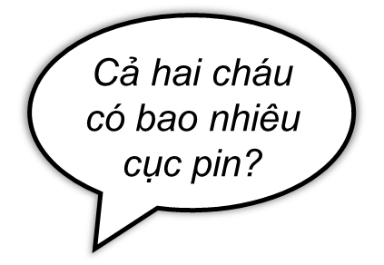
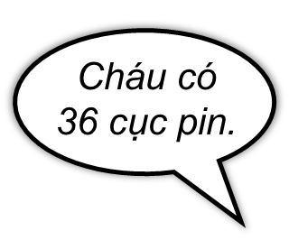
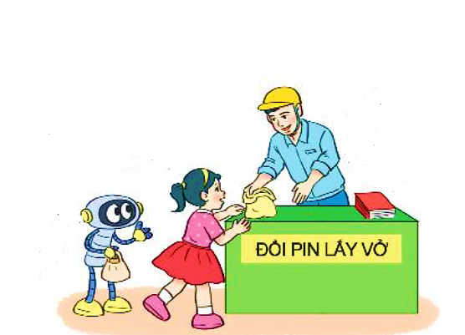
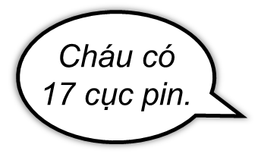

Slide 7


36 + 17 = ?
Chục | Đơn vị
36 + 17 = 53

Slide 8

Ví dụ 2: Đặt tính rồi tính
43 + 28

Slide 9
3
Mỗi hình có 1 que tính đặt sai vị trí. Em hãy đặt lại cho đúng. Biết rằng:
a) Que tính ở kết quả đặt sai.
b) Que tính ở số hạng thứ hai đặt sai.
36 + 45 = 81
74 + 10 = 84

Slide 10


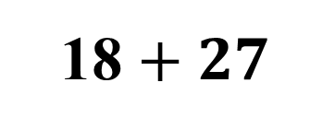
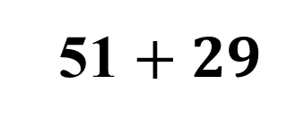
A
B
C
45
80
68
51 + 29
18 + 27
1
2

Slide 11


XIN CHÀO VÀ HẸN GẶP LẠI CÁC THẦY CÔ

